Slide 1
Nuggets Musique
Broillet Virgile (p2103804) & Louis Roussange (p1904941)
Participation au concours Chamallow
Université Lyon 1, Claude Bernard 2022/2023

Slide 2
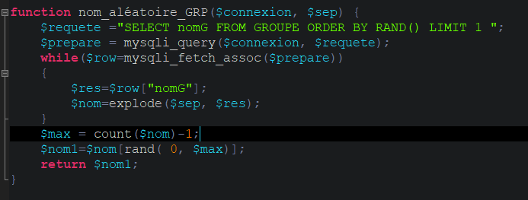
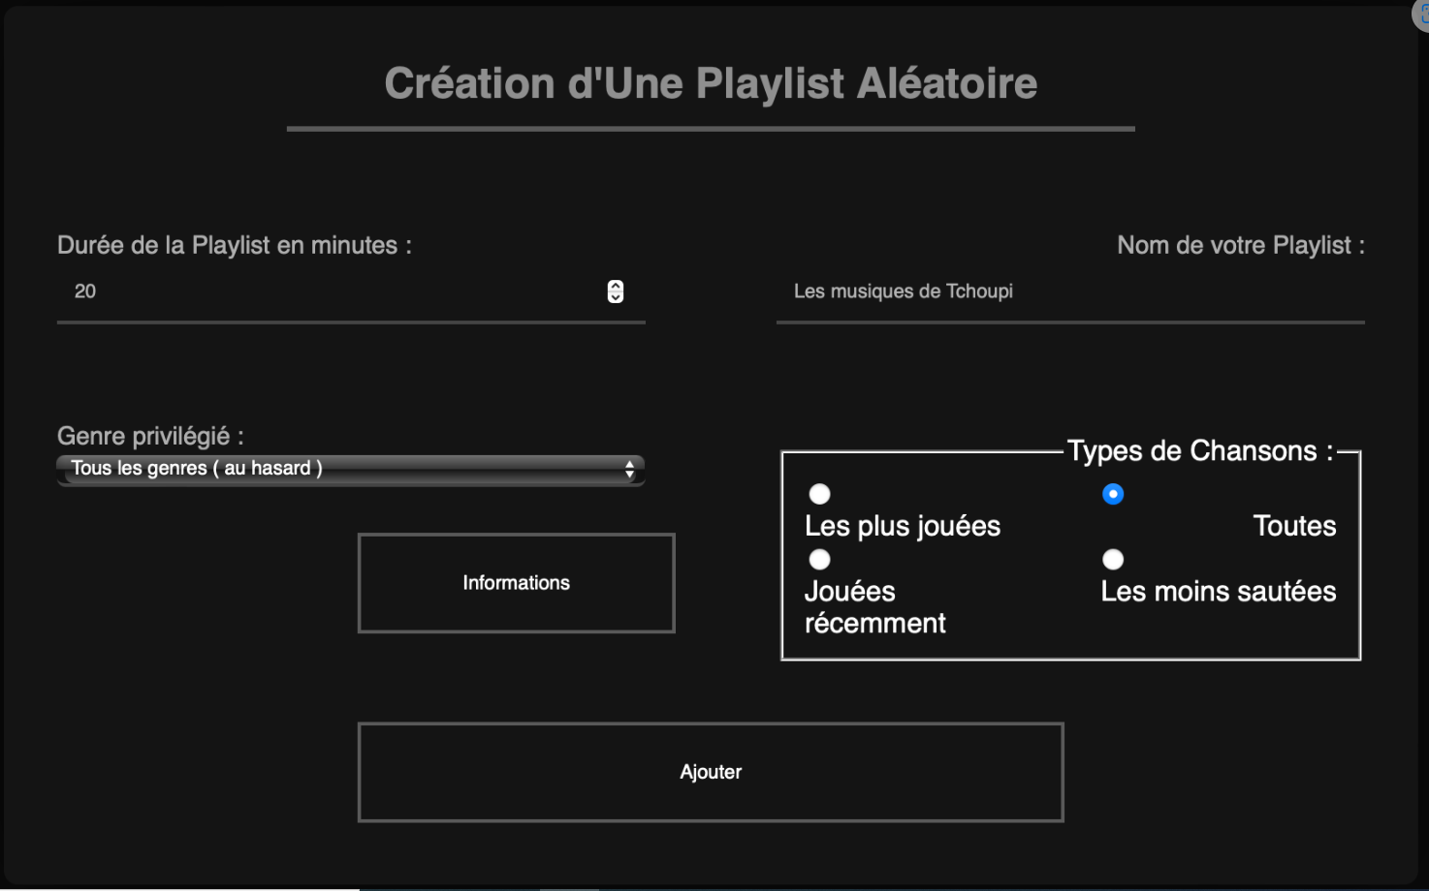
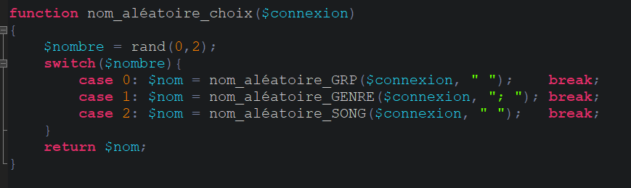
Fonctionnalités Implémentées partie 1
Génération des noms aléatoires pour les playlists :
modele.php
controleurPlaylist.php
modele.php
Université Lyon 1, Claude Bernard 2022/2023

Slide 3
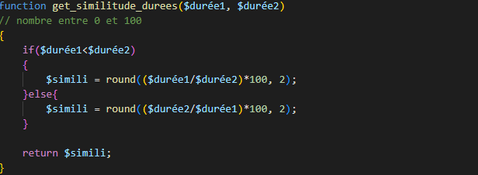
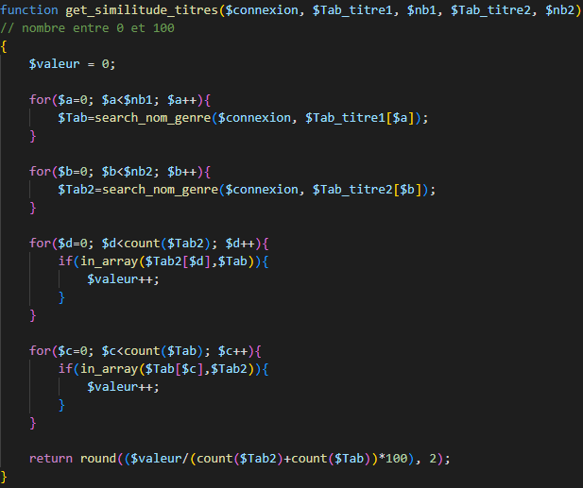
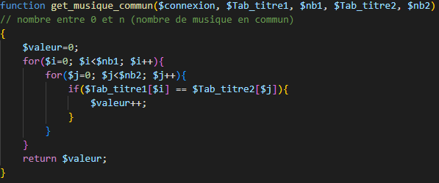
Fonctionnalités Implémentées partie 2
Calcul des score de ressemblance
Université Lyon 1, Claude Bernard 2022/2023

Slide 4
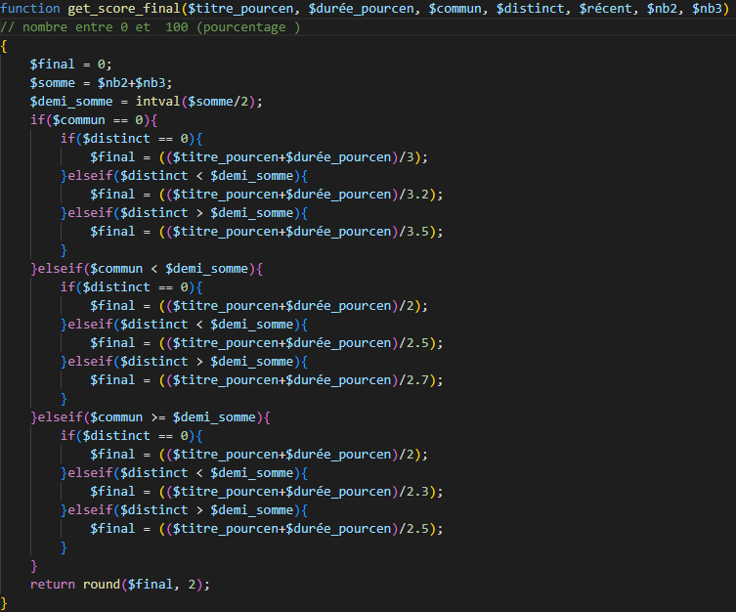
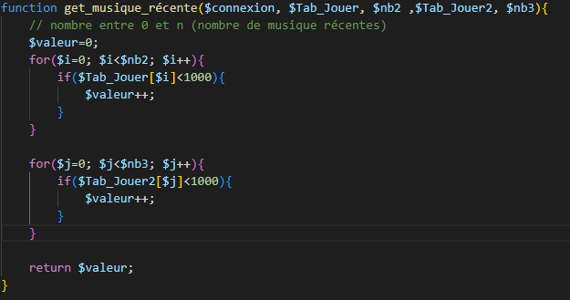
Fonctionnalités Implémentées partie 3
Université Lyon 1, Claude Bernard 2022/2023

Slide 5
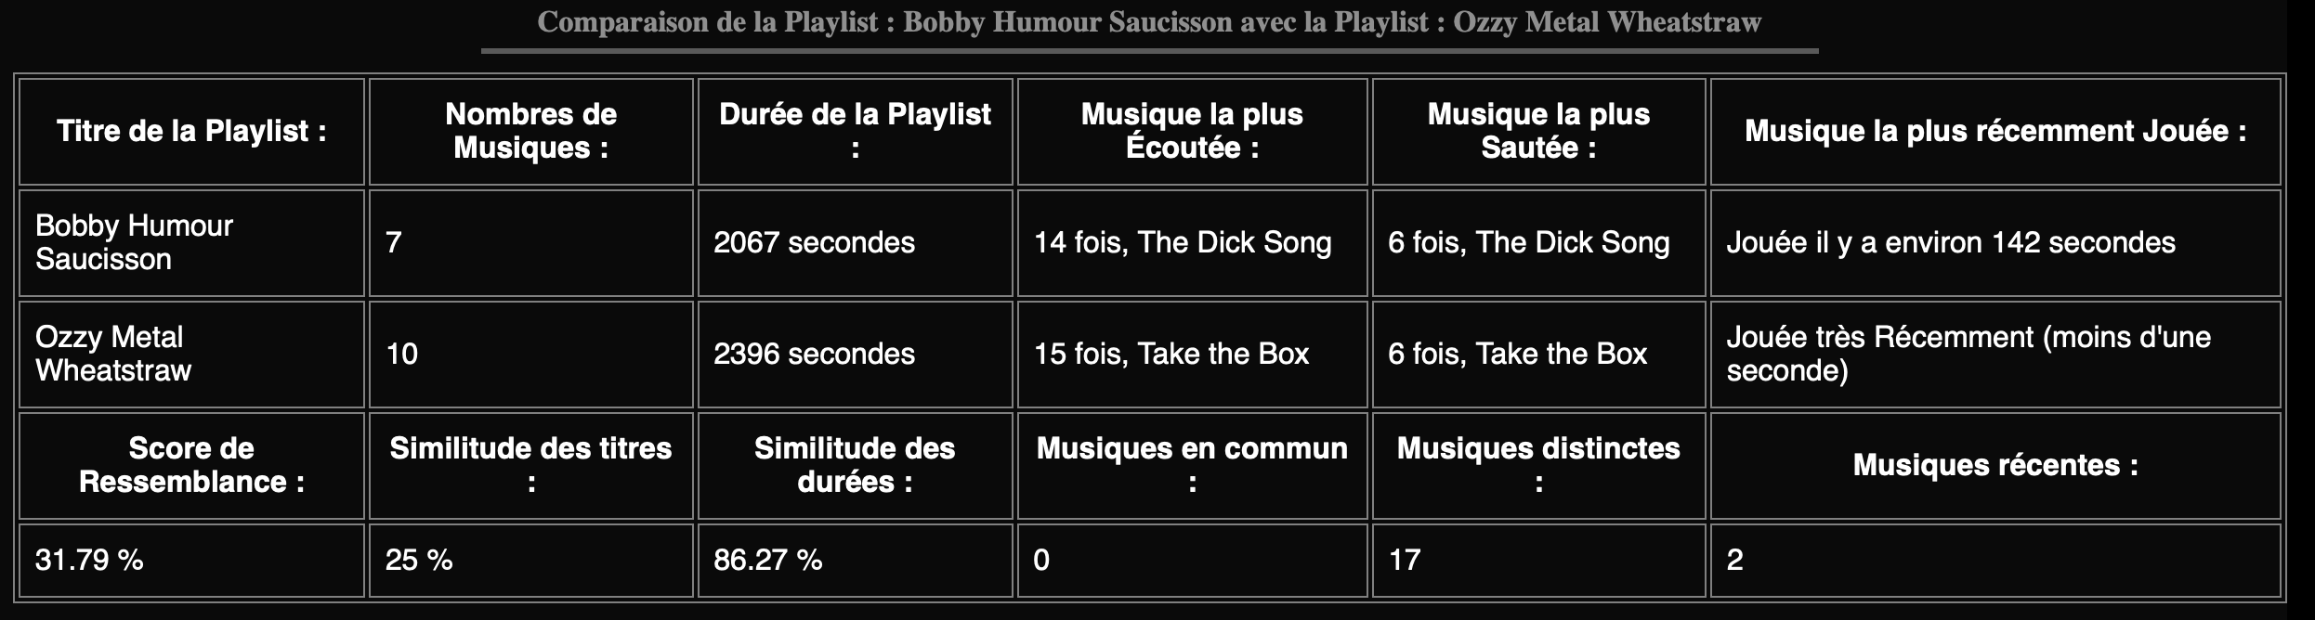
Fonctionnalités Implémentées partie 4
D’un point de vue un peu plus graphique …
Université Lyon 1, Claude Bernard 2022/2023

Slide 6
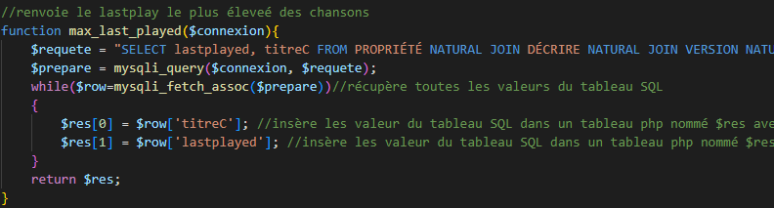
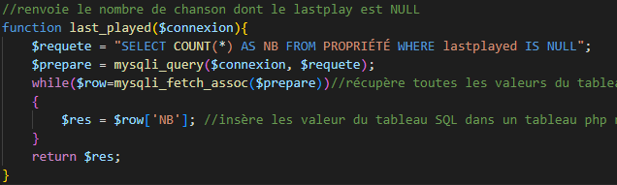
Difficultés Rencontrées partie 1
Compteur du Site :
On Trouvera les mêmes fonctions pour :
max_song_group(),
max_skip_count(),
max_playcount(),
Université Lyon 1, Claude Bernard 2022/2023

Slide 7
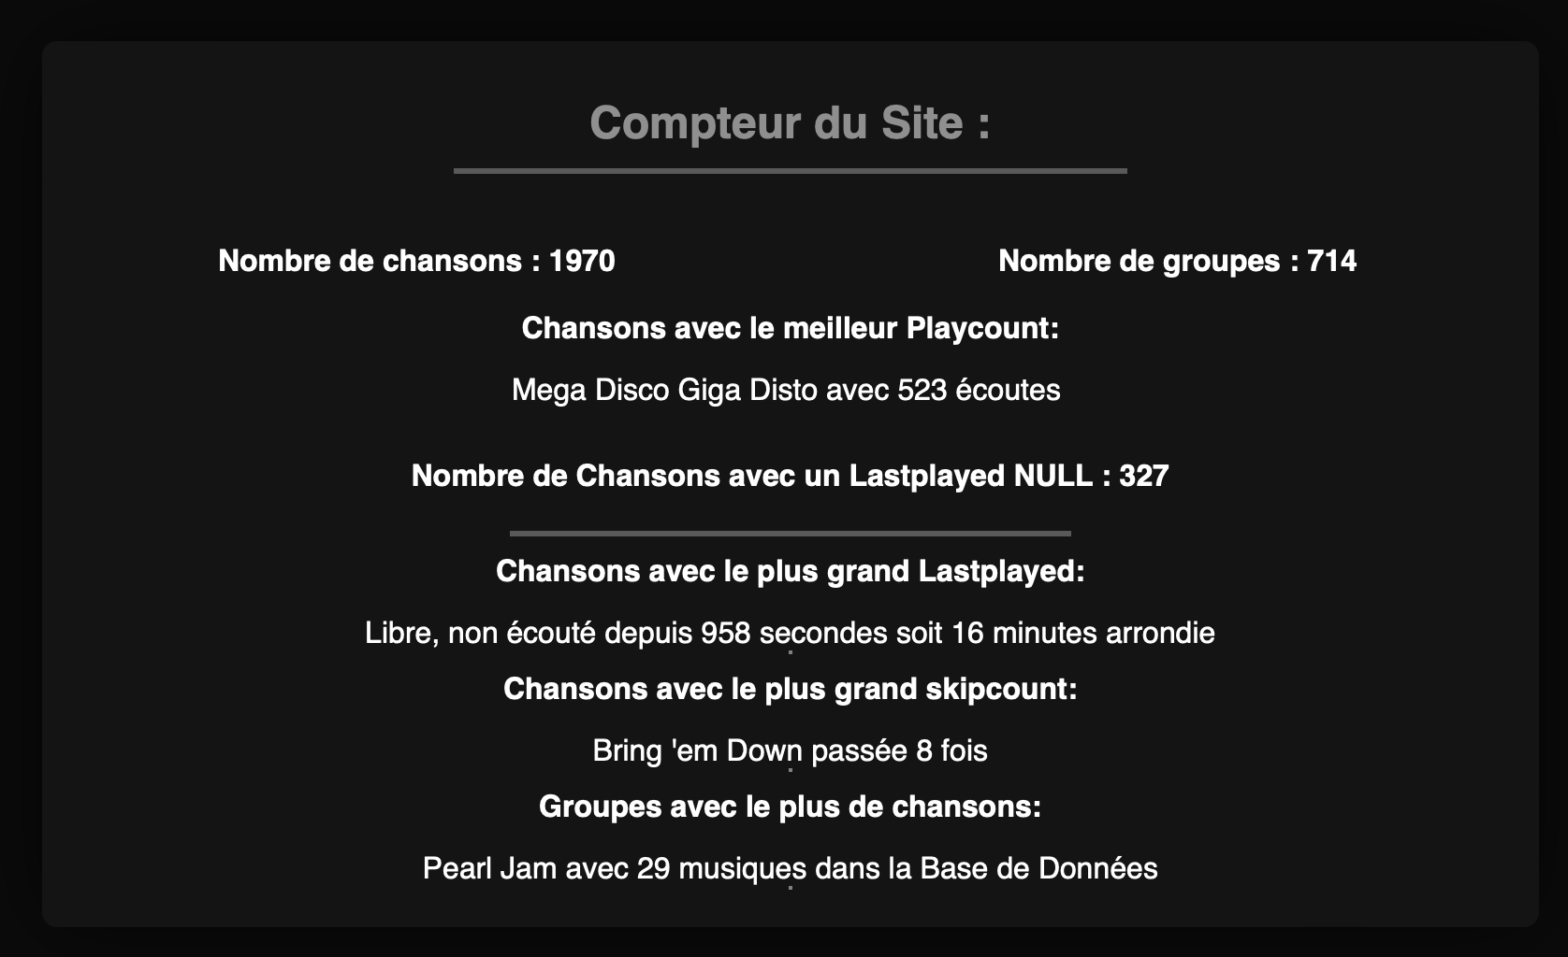
Difficultés Rencontrées partie 2
Compteur du Site :
max_playcount()
last_played()
max_last_played()
max_skip_count()
max_song_group()
Université Lyon 1, Claude Bernard 2022/2023

Slide 8
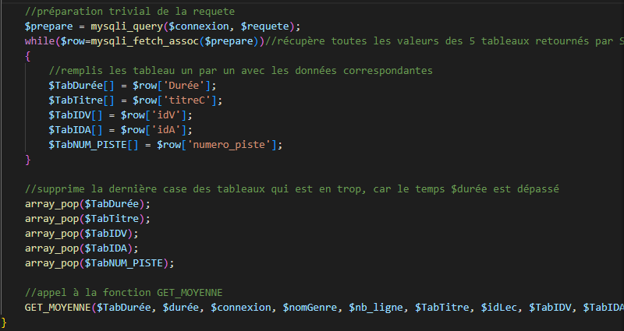
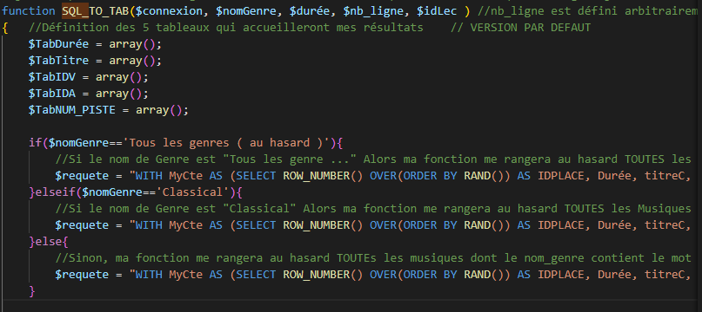
Difficultés Rencontrées partie 3
MyCTE (Common Table Expression), Définition de Fonction dans SQL, SQL-TO-TAB()…
modele.php
Université Lyon 1, Claude Bernard 2022/2023

Slide 9
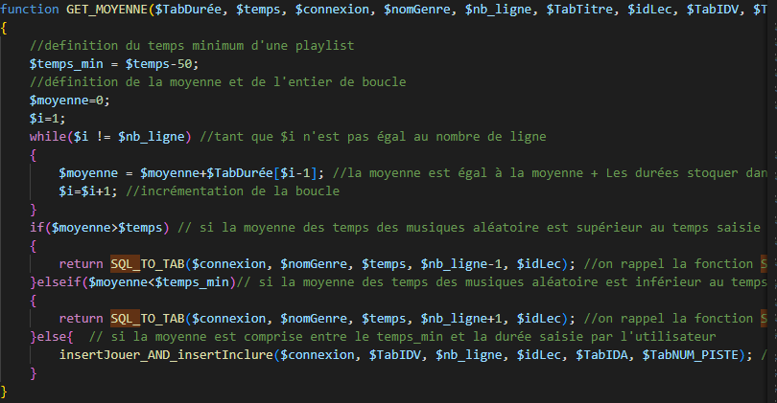
Difficultés Rencontrées partie 4
MyCTE (Common Table Expression), Définition de Fonction dans SQL, SQL-TO-TAB()…
modele.php
Université Lyon 1, Claude Bernard 2022/2023

Slide 10
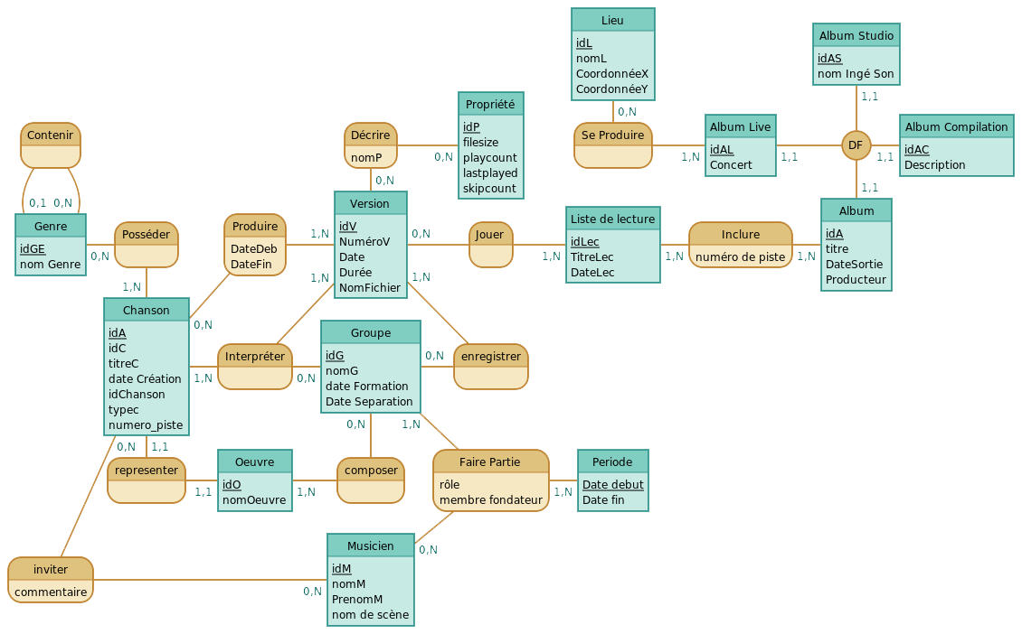
Diagramme E/A
Université Lyon 1, Claude Bernard 2022/2023

Slide 11
Démo du Site Web
Maintenant, allons voir ce que ce site nous propose :
Nuggets Musique
Université Lyon 1, Claude Bernard 2022/2023

